Slide 1
Thriving Schools - Un Approccio Sistemico e Integrato a Livello Scolastico per la Salute Mentale e il Benessere
Durata del progetto: 36 mesi (Mar 2025 - Feb 2028)
Progetto n.: 101196057
Bando: ERASMUS-EDU-2024-POL-EXP

Slide 2
WP 3: Formazione e sviluppo delle capacità (D3.1)
Corso per Master Trainer - Giorno 1

Slide 3
Fondamenti del Benessere Olistico e della Psicologia Positiva
Introduzione
Panoramica del Giorno 1:
L’obiettivo principale è aiutare gli insegnanti a costruire una comprensione condivisa e pratica del benessere nelle scuole. Definiscono cosa significa benessere, esaminano come si manifesta nella vita scolastica quotidiana e identificano cosa funziona attualmente e cosa necessita di miglioramenti.
Suddivisione dell’Unità:
Unità 1.1 (Definire): Costruire una comprensione condivisa del benessere scolastico. I partecipanti definiscono il benessere, individuano le sfide nella loro scuola e annotano punti di forza e lacune attuali.
Unità 1.2 (Esplorare): Imparare gli elementi fondamentali della Psicologia Positiva con PERMA. I partecipanti collegano PERMA a routine reali e vedono come piccole azioni quotidiane supportino il funzionamento emotivo, sociale e accademico.
Unità 1.3 (Applicare): Identificare interventi rapidi che migliorano il benessere in classe e nella cultura del personale. I partecipanti scelgono un’azione che possono avviare la settimana successiva e concordano chi farà cosa.

Slide 4



Unità 1.1 – Introduzione al Benessere nell’Istruzione
Obiettivi di apprendimento
Al termine di questa unità, i partecipanti saranno in grado di:
Definire il benessere nel contesto scolastico e spiegare perché è importante.
Individuare almeno tre sfide legate al benessere rilevanti per il proprio ambiente scolastico.
Mappare le pratiche attuali di benessere nella propria scuola, evidenziando punti di forza e aree di miglioramento, utilizzando indicatori di benessere consolidati come riferimento.

Slide 5

Unità 1.1 – Introduzione al Benessere nell’Istruzione
Breve Check-In: Una Parola sul Benessere Scolastico
Pensa a una parola che descriva cosa significa per te il benessere a scuola.
Dì la tua parola quando è il tuo turno.
Esempi SICUREZZA • APPARTENENZA • SUPPORTO • INCLUSIONE • RISPETTO • FELICITÀ • FIDUCIA

Slide 6

Unità 1.1 – Introduzione al Benessere nell’Istruzione
Definizione di Benessere Scolastico (OMS, UNESCO)
Definizione di Benessere Scolastico (OMS, UNESCO)
Il benessere scolastico è una condizione misurabile in cui:
Studenti e personale si sentono sicuri fisicamente ed emotivamente. • Le relazioni sono rispettose, di supporto e giuste. • Il clima scolastico riduce lo stress e favorisce la concentrazione. • La partecipazione e il senso di appartenenza sono garantiti per ogni studente.
Secondo le linee guida internazionali, una scuola dovrebbe tutelare il benessere attraverso azioni pianificate, non con attività isolate.

Slide 7
Unità 1.1 – Introduzione al Benessere nell’Istruzione
Cos’è il Benessere Scolastico: Prospettiva Nazionale / Sistema Educativo
Il benessere scolastico è un indicatore di qualità fondamentale dell’istruzione.
Le politiche stabiliscono che le scuole devono:
Creare condizioni in cui l’apprendimento, l’insegnamento e le relazioni possano prosperare senza pressioni inutili.
Proteggere la salute mentale e fisica di studenti e personale.
Rafforzare la collaborazione tra insegnanti, famiglie e la comunità scolastica più ampia.
Promuovere una cultura positiva attraverso routine, regole e pratiche quotidiane.

Slide 8





Unità 1.1 – Introduzione al Benessere nell’Istruzione
Modello di Benessere
Un approccio completo al benessere comprende quattro ambiti interconnessi:
Emotivo
• Studenti e personale possono riconoscere, esprimere e gestire le emozioni.
• L’ambiente protegge la sicurezza emotiva attraverso routine chiare e comunicazione di supporto.
Sociale
• Relazioni positive, senso di appartenenza e trattamento equo.
• Collaborazione e rispetto guidano le interazioni tra studenti e personale.
Fisico
• Edifici sicuri, routine salutari, carico di lavoro equilibrato.
• Accesso al movimento, pause e bisogni di base supportano energia e concentrazione.
Cognitivo
• L’apprendimento avviene senza sovraccarico o paura di sbagliare.
• I compiti sono adeguati alle capacità, promuovono la concentrazione e costruiscono successo nel tempo.

Slide 9
Unità 1.1 – Introduzione al Benessere nell’Istruzione
Modello di Benessere Scolastico
Il benessere scolastico comprende quattro ambiti:
Emotivo • Studenti e personale possono comprendere e gestire le emozioni. • Il clima favorisce calma e sicurezza.
Sociale • Le relazioni sono positive e rispettose. • Tutti si sentono accettati e connessi.
Fisico • Spazi sicuri e routine salutari proteggono energia e concentrazione. • Movimento, riposo e bisogni di base sono pianificati nella giornata.
Cognitivo • I compiti di apprendimento supportano concentrazione e autonomia. • Gli studenti sperimentano successo e progressi.
Perché è importante
Quando tutti e quattro gli ambiti sono supportati, l’apprendimento migliora e lo stress diminuisce.
Quale ambito riceve maggiore attenzione nella tua scuola?
Emotivo
Sociale
Fisico
Cognitivo

Slide 10
Unità 1.1 – Introduzione al Benessere nell’Istruzione
Scenari del Contesto Scolastico (15 minuti)
Scenario A: Urbano / Alta Pressione Accademica
Contesto • Scuola grande nel centro città
• Esami frequenti e cultura competitiva
• Pause brevi, lezioni consecutive
• Gli insegnanti riportano stanchezza e assenteismo
Osservazione L’apprendimento ha la priorità. I bisogni emotivi e fisici vengono ignorati.
Compito di gruppo (2 min)
Individuate tre rischi per il benessere di:
• Studenti
• Insegnanti
Scriveteli sul vostro foglio.
Scenario B: Rurale / Servizi Limitati Contesto • Piccola scuola, relazioni solide • Supporto specialistico limitato (consulente, psicologo) • Gli insegnanti ricoprono più ruoli • Nessuna routine strutturata per il benessere
Osservazione La connessione sociale è forte. Il supporto del sistema è debole.
Compito di gruppo (2 min) Individuate le lacune in: • Strutture di supporto • Routine quotidiane Scrivete i tre rischi principali.
Scenario C: Transizione / Cultura Mista Contesto • Nuova leadership introduce cambiamenti • Routine incoerenti tra le classi • Segnalati diversi conflitti tra pari • Alcuni insegnanti resistono ai nuovi approcci
Osservazione La scuola ha motivazione ma manca una pratica coerente.
Compito di gruppo (2 min) Individuate tre barriere che ostacolano il progresso del benessere. Annotatele sul flip chart.

Slide 11

Unità 1.1 – Introduzione al Benessere nell’Istruzione
Attività di Gruppo: Identificare Sfide + Proporre Pratiche
Scenario A: Urbano / Alta Pressione Accademica
Scenario B: Rurale / Servizi Limitati
Scenario C: Transizione / Cultura Mista
Rivedete il vostro scenario (A, B o C).
Individuate le sfide relative al benessere che osservate: Emotive • Sociali • Fisiche • Cognitive
Concordate le tre sfide principali.
Per ciascuna sfida, proponete una pratica concreta che la vostra scuola potrebbe adottare.
Manteniamo le azioni piccole e realizzabili entro 2–4 settimane.
Annotate le tre sfide e le tre pratiche sul foglio del flip chart.

Slide 12
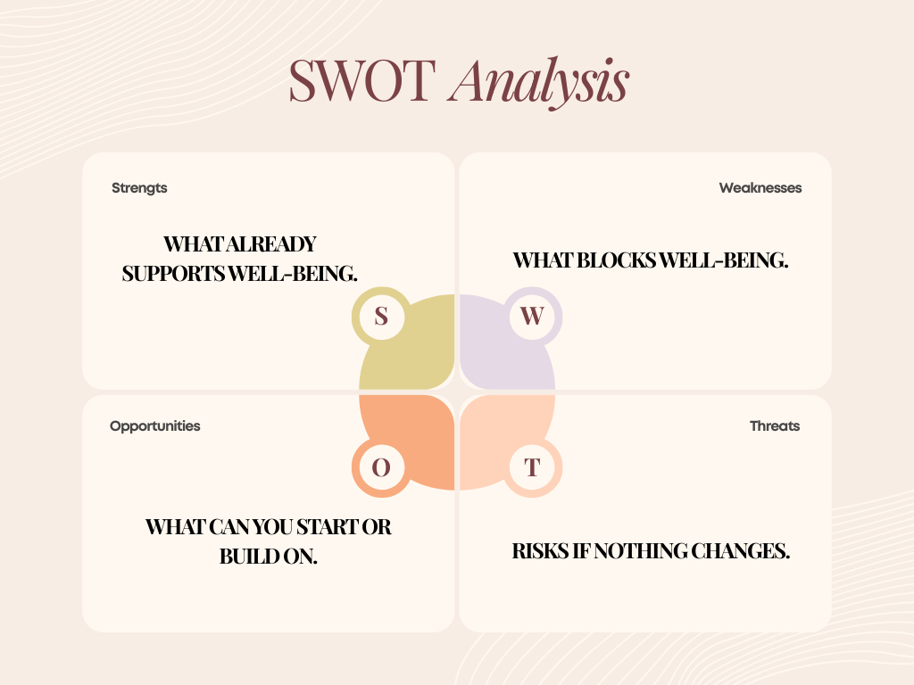
Unità 1.1 – Introduzione al Benessere nell’Istruzione
Mappatura delle Sfide Scolastiche
Scopo
Comprendere la situazione attuale prima di pianificare le azioni.

Slide 13
Unità 1.1 – Introduzione al Benessere nell’Istruzione
Mappare le Pratiche Attuali
Area SWOT | Significato in questa attività | Cosa scrivi
Punti di forza (Strengths) | Pratiche che già funzionano bene e supportano il benessere. | “Routine di saluto mattutino in tutte le classi.”
Debolezze (Weaknesses) | Pratiche mancanti, incoerenti o inefficaci. | “Nessuna pausa strutturata per gli insegnanti.”
Opportunità (Opportunities) | Idee pratiche che potresti iniziare presto con le risorse esistenti. | “Introdurre il check-in emotivo di due minuti.”
Minacce (Threats) | Rischi che potrebbero bloccare o danneggiare i progressi nel benessere. | “Il carico di lavoro impedisce la coerenza.”
Ora che avete identificato le sfide attraverso l’analisi SWOT, vi concentrerete sulla pratica quotidiana.
Passiamo dalla diagnosi alle evidenze di ciò che accade realmente nella vita scolastica.
Usando la vostra mappa SWOT, scegliete un’area che influenza maggiormente il benessere.
In gruppi (10 min):
Elencate le pratiche attuali relative a quell’area.
Segnate ciascuna come:
• Punto di forza (funziona bene oggi)
• Gap (necessita miglioramento o è assente)
Focus:
Scrivete ciò che le persone fanno, non ciò in cui credono.
Siate specifici e osservabili.
Questo passaggio vi prepara alla pianificazione di nuove pratiche più avanti nella sessione.
Regola chiave Mappa le pratiche, non le opinioni.
Esempi di cosa NON scrivere: ✖ “Gli insegnanti si prendono cura degli studenti.” ✖ “Vogliamo relazioni migliori.”
Esempi di cosa scrivere (osservabile): ✔ “Gli insegnanti salutano gli studenti alla porta dell’aula ogni mattina.” ✔ “Gli studenti completano un breve check-in emotivo ogni lunedì.”

Slide 14

Unità 1.1 – Introduzione al Benessere nell’Istruzione
Sintesi & Riflessione
Punti chiave • Abbiamo definito il benessere scolastico utilizzando un linguaggio condiviso. • Abbiamo individuato tre sfide attuali nel nostro contesto. • Abbiamo mappato un punto di forza e una lacuna nelle pratiche esistenti.
Compito di riflessione Scrivi un cambiamento specifico che introdurrai nella tua scuola in questo trimestre. Deve essere realistico, misurabile e collegato alla pratica quotidiana.
Condivisione I partecipanti selezionati presentano il cambiamento che intendono attuare.

Slide 15

Uno sguardo alla Unità 1.2: Introduzione al modello PERMA
Nella prossima unità ci concentreremo su ciò che aiuta le persone a prosperare a scuola.
Esploreremo il modello PERMA di Seligman e come ciascun elemento supporta il benessere nella vita scolastica quotidiana.
Imparerai una pratica basata su evidenze che puoi utilizzare con studenti o personale.
Individuerai un punto di forza e una lacuna relativi al modello PERMA nella tua scuola.

Slide 16
Letteratura
Duan, W., Chen, Z., & Ho, S. M. Y. (2020). Editorial: Positive education: Theory, practice, and evidence. Frontiers in Psychology, 11, 427. https://doi.org/10.3389/fpsyg.2020.00427
Durlak, J. A., Weissberg, R. P., et al. (2011). The impact of enhancing students’ social and emotional learning: A meta-analysis of school-based interventions. Child Development, 82(1), 405–432. https://doi.org/10.1111/j.1467-8624.2010.01564.x
OECD. (2020). Supporting students’ well-being in schools. Organisation for Economic Co-operation and Development.
Roffey, S. (2012). Developing positive relationships in schools. Child Indicators Research, 5(3), 483–501. DOI:10.1007/978-94-007-2147-0_9
Seligman, M. E. P. (2011). Flourish: A visionary new understanding of happiness and well-being. Free Press.
UNESCO. (2023). Whole-school approach to preventing school violence and promoting well-being. United Nations Educational, Scientific and Cultural Organization.
Waters, L. (2011). A review of school-based positive psychology interventions. Pastoral Care in Education, 29(2), 117–133. https://doi.org/10.1375/aedp.28.2.75
World Health Organization. (2021). WHO guideline on school health services. World Health Organization.

Slide 17
Grazie per la vostra attenzione!

Slide 18
https://thrivingschools.eu/

